Slide 1
Computer network first assignment
Socket programming project (TCP base)
20191552 권소예

Slide 2
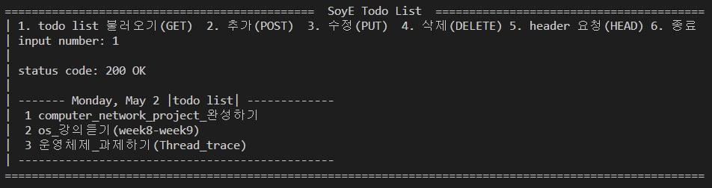

동작 환경
Todo List
이번 프로젝트는 tcp기반 소켓 통신을 활용하여 다양 request를 보내고 response를 받는 과정을 진행해보는 프로젝트이다.
내 프로젝트는 소켓 통신을 이용하여 **Todo List**를 만들었다. 파일 입출력을 통해 정보를 저장하고 불러오고 수정할 수 있다.
server와 client 모두 windows10에서 진행

Slide 3
기능 명세
1. GET
- 200 (success) : todolist.txt에서 todolist정보를 읽어온다.
2. POST
- 201 (created) : todo정보를 todolist.txt에 추가한다.
- 204 (no content) : 아무 정보 없이(빈 문자열)을 입력하면 204(no content)를 반환한다.
3. PUT
- 202 (accepted) : 조건에 맞게 입력하면 todolist.txt에 있는 정보를 수정한다.
- 304 (not modified) : 수정하려는 정보와 입력한 정보가 일치하면 304(not modified)를 반환한다.
4. DELETE
- 200 (success) : 조건에 맞게 입력하면 todolist.txt에서 입력한 인덱스에 해당하는 정보를 삭제한다.
400 (bad request) : 인덱스 범위를 벗어나는 인덱스 값을 입력하면 400(bad request)를 반환한다.
5. HEAD
- 200 (success) : 헤더 정보를 반환한다.

Slide 4
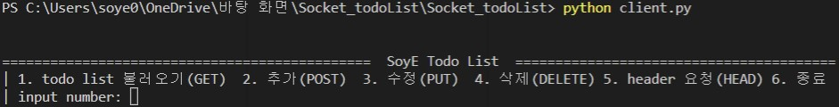
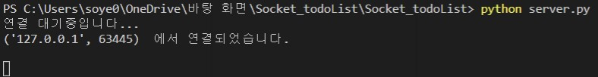
실행 결과 (connection set up) - 화면
서버 실행 (연결 대기)
클라이언트 실행 (연결 요청)
연결

Slide 5
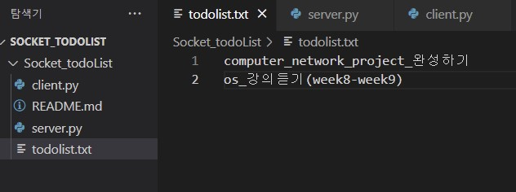
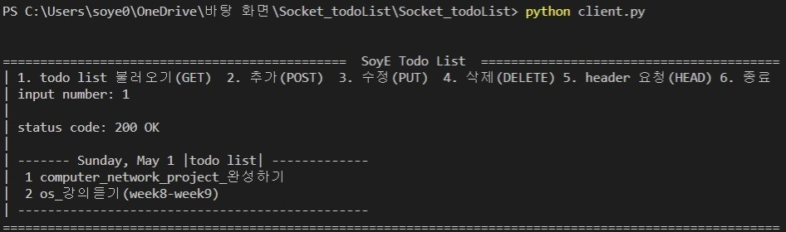
실행 결과 (GET method request) - 화면
현재 todolist.txt
GET 요청
int input으로 get method request
response message에서 status code를 추출하여 print
response message의 header에서 Date를 추출하여 print
response message의 body에서 todo를 추출하여 print

Slide 6
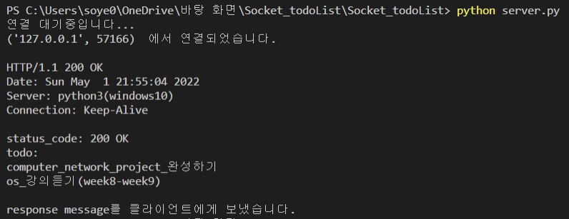
실행 결과 (GET method response) - 화면
GET 응답 (200 OK)
response message header
response message body

Slide 7
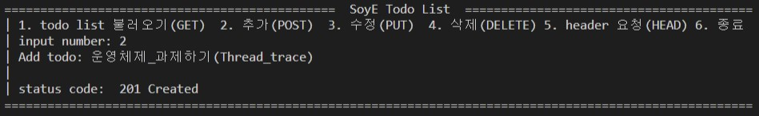
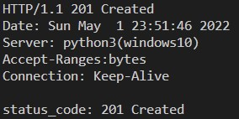
실행 결과 (POST method) - 화면
POST 요청
todo 입력 중….
todo 입력 후 enter치면 request post method
response받은 status code 출력
POST 응답 (201 Created)

Slide 8
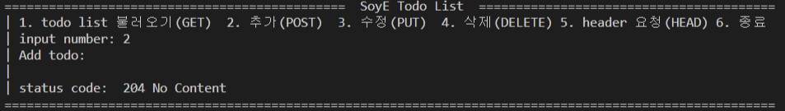
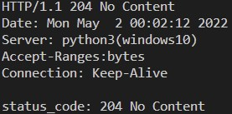
실행 결과 (POST method) - 화면
POST 요청
빈 문자열을 post request 하면
204 No Content response받아서 출력
POST 응답 (204 No Content)

Slide 9
실행 결과 (POST method) - 화면
다시 GET해서 POST가 잘 되었는지 확인

Slide 10
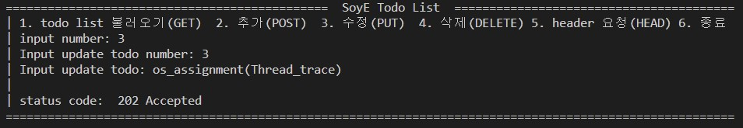
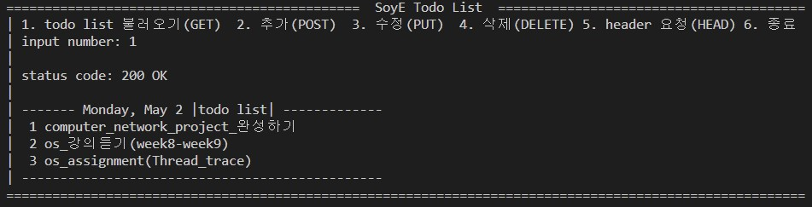
실행 결과 (PUT method) - 화면
PUT 요청
3번째 todo를 영어로 수정
다시 GET해서 PUT이 잘 되었는지 확인

Slide 11
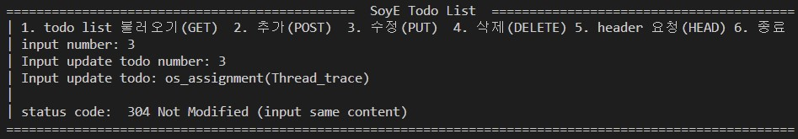
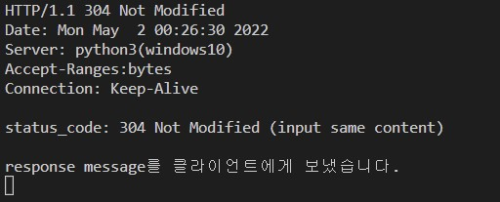
실행 결과 (PUT method) - 화면
PUT 요청
똑같은 내용으로 put request
304 Not Modified response
PUT 응답 (304 Not Modified)

Slide 12
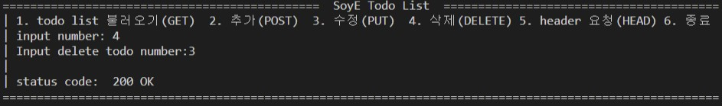
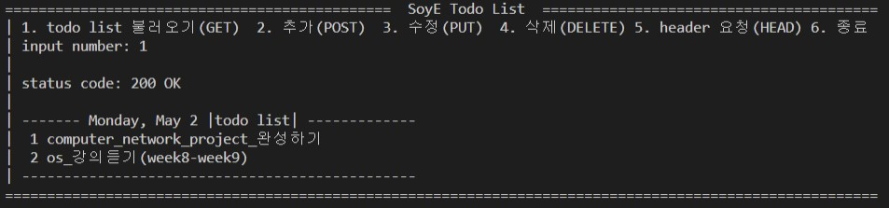
실행 결과 (DELETE method) - 화면
DELETE 요청
다시 GET해서 DELETE 잘 되었는지 확인

Slide 13
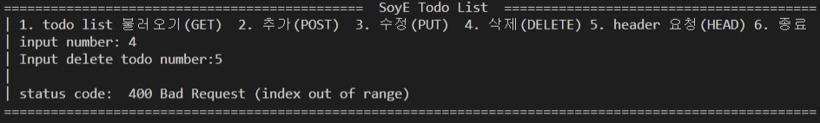
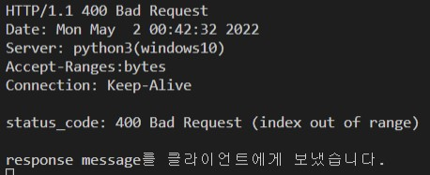
실행 결과 (DELETE method) - 화면
DELETE 요청
범위를 벗어난 index를 입력 후 request
400 (Bad Request) response
DELETE 응답 (400 Bad Request)

Slide 14
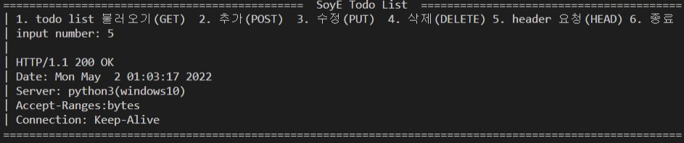
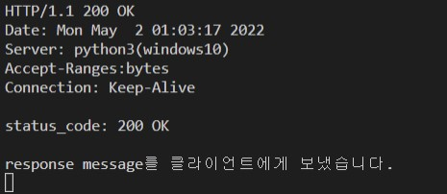
실행 결과 (HEAD method) - 화면
HEAD 요청
받은 response message의 header 부분 출력
HEAD 응답 (200 OK)

Slide 15

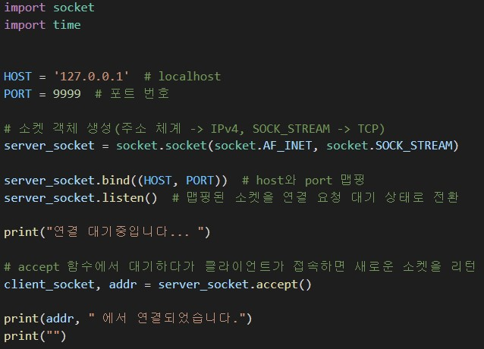
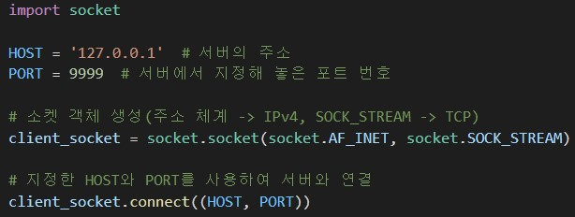
실행 결과 (종료) - 화면
종료
실행 결과 (connection set up) – Code
서버 code
클라이언트 code

Slide 16
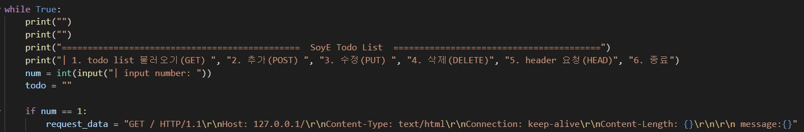
실행 결과 (GET method request) - Code
int input으로 request message 생성
request message 전송

Slide 17
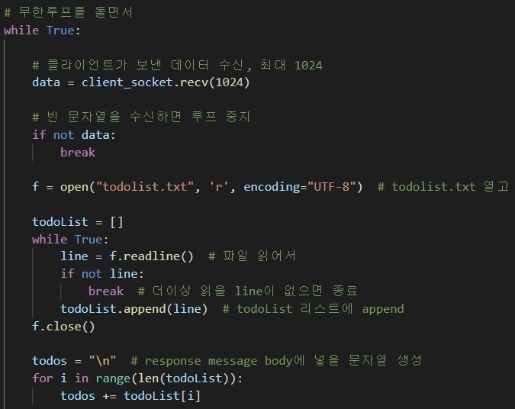
실행 결과 (GET method response) - Code
클라이언트가 보낸 request message를 수신 -> todolist.txt 파일 읽어서 todoList 리스트에 append ->
response message body에 넣을 todos 문자열 생성

Slide 18

실행 결과 (GET method response) - Code
request_message header에서 method 추출 -> 무슨 method인지 판단하여 response_message 생성
response message 클라이언트로 전송

Slide 19
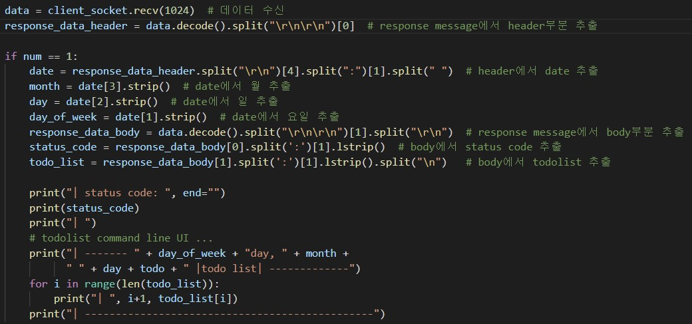
실행 결과 (GET method print) - Code
response message 받아서 command line에 print

Slide 20
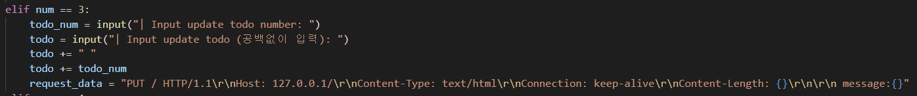
실행 결과 (PUT method request) - Code
input으로 request message 생성
request message 전송

Slide 21
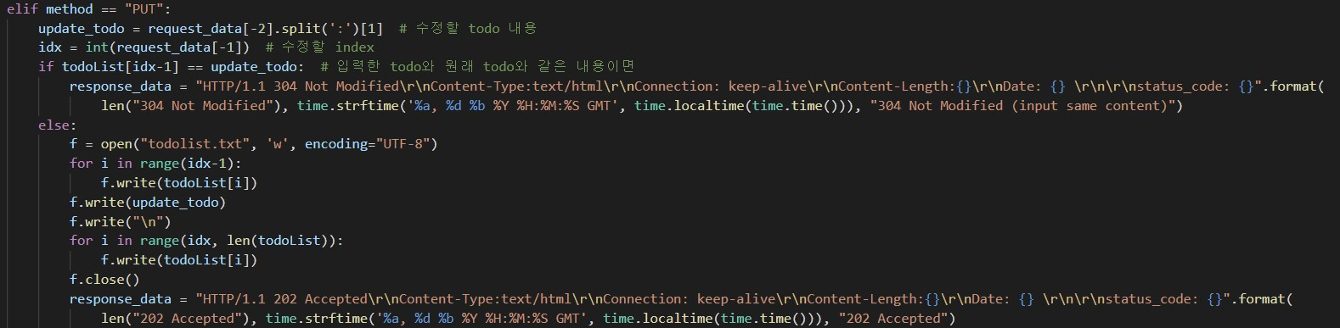
실행 결과 (PUT method response) - Code
조건에 맞는 request message가 오면 todolist.txt 파일을 open 해서 수정된 데이터를 write하고 file close
-> 그에 맞는 response message 생성

Slide 22
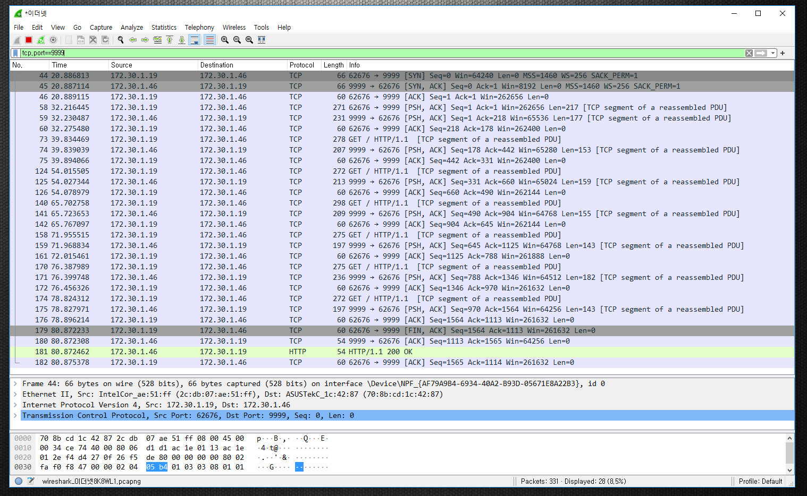
와이어샤크

Slide 23
실행 동영상
https://drive.google.com/drive/folders/1ZI4ZIsRvnAf04LY4LueDYBB7Ej9veX4B

